Slide 1
自己点検手順書の概要
2021年度GMP教育資料
2021年12月14日

Slide 2

そもそも論ですが
自己点検ってなに？
英語ではSelf Inspection。
Self = 自己
Inspection =精査、点検、検査、(書類の)閲覧、
(公式・正式の)視察、監察、検閲、査閲
内部監査
外部監査
自己点検の目的って？
①潜在している問題点（つまりリスク）を自ら発見すること。
②リスクを発見し、是正・予防すること。
⇒ 品質システム・文化の醸成に繋がる
自己点検手順書（M2NB01110000）04.9版

Slide 3

自己点検手順書の目的
この手順書は、「医薬品及び医薬部外品の製造管理及び品質管理の基準に関する省令（以下GMP省令）」第八条４項及び第十八条並びに「薬局等構造設備規則」、及び「延岡医薬工場GMP基準書（M1NB01000000）」の定めるところに従い、延岡医薬工場においてＧＭＰが適切に管理、運用されていることを確認し、その結果を基に製造管理と品質管理の向上を図ることを目的とする。
自己点検手順書（M2NB01110000）04.9版

Slide 4
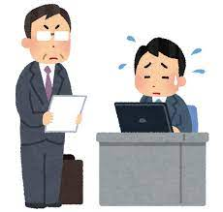
定義
本手順書で、『不備』とは、「薬事法及び採血及び供血あっせん業取締法の一部を改正する法律の施行に伴う医薬品、医療機器等の製造管理及び品質管理（GMP/QMS）に係る省令及び告示の制定及び改廃について」（平成17年3月30日薬食監麻発第0330001号、以下「薬食監麻第0330001号」）中に記載された『不備』と同義とする。また、「第9章 参照文書」に定められた事項に基づき判定される不具合についても、改善が必要と判断される『不備』として扱うものとする。本手順書で、『重度の不備』とは、「薬食監麻発第0330001号」並びに同別添3の「医薬品・医薬部外品GMP省令条項別適合性評価基準」に基づき判定される不備とする。
自己点検手順書（M2NB01110000）04.9版

Slide 5
自己点検の手順
年間スケジュール策定
対象部場への自己点検の通知
実施の2週間以上前に実施
自己点検の実施
原料入荷～製造～試験～出荷までの一連を確認
原則2週間以内
改善指示書の交付
自己点検の改善指示を対象部場へ通知
原則1ヶ月以内
改善結果報告書の作成
対象部署の改善結果、計画を文書化
GMP委員会での報告
毎月進捗を報告する
年間報告書の作成・報告

Slide 6
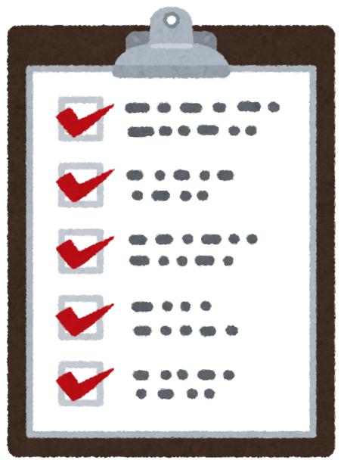
自己点検のチェック項目
ア）GMP組織図
イ）製造管理者の業務
ウ）職員
エ）製品標準書
オ）衛生管理基準書
カ）製造管理基準書
キ）品質管理基準書
ク）製造所からの出荷の管理、バリデーション、変更の管理、逸脱の管理、品質等に関する情報及び品質不良等の処理、回収処理、自己点検、教育訓練、文書及び記録の管理並びにその他製造管理及び品質管理を適正かつ円滑に実施するために必要な手順に関する文書
ケ）構造設備
コ）製造管理（製造部門）に関する業務
サ）品質管理（品質部門）に関する業務
シ）製造所からの出荷の管理に関する業務
ス）バリデーションに関する業務
セ）変更の管理に関する業務
ソ）逸脱の管理に関する業務
タ）品質等に関する情報及び品質不良等の処理に関する業務
チ）回収処理に関する業務
ツ）従前の自己点検結果に基づき採られた改善措置
テ）教育訓練に関する業務
ト）文書及び記録の管理に関する業務
ナ）承認事項との製造実態整合性確認の記録

Slide 7
（様式10）自己点検確認記録書
自己点検実施者は「（様式10）自己点検確認記録書」を使用して記録し、自己点検責任者へ提出します。
※2021年12月21日施行予定

Slide 8

GMPパトロール
自己点検責任者は、自己点検の年間計画以外に、必要と判断される点検をタイムリーに実施するため、点検する品目、その範囲を選定して点検を実施できることとし、これをGMPパトロールと呼ぶ。
ＧＭＰパトロールは、医薬品製造業者、延岡医薬工場ＧＭＰ体制における職責を有する者、品質保証（ＱＡ）スタッフ、及び、自己点検責任者が必要と認めた者の中から、自己点検責任者が指名した者によって実施することができるものとする。

Slide 9
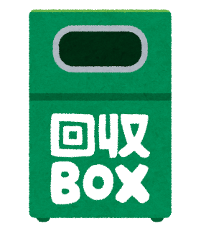
模擬回収
延岡医薬工場の自己点検の一部として、「品質等に関する情報及び品質不良等の処理手順書」（文書管理番号：M2NB01090000）及び「回収処理手順書」（文書管理番号：M2NB01100000）に定める品質情報の受領～回収の手順の検証として、模擬回収を３年毎に実施する。
品目及びロットの選定においては、以下に示す例を参考に決定する。
① 延岡医薬工場を代表する品目。
② 多数の顧客に出荷した品目またはロットなど、回収処理が発生した場
合に、影響及び波及が大きいもの。
③ 上記①～②に該当しない品目であっても、自己点検責任者が必要と
判断した品目

Slide 10
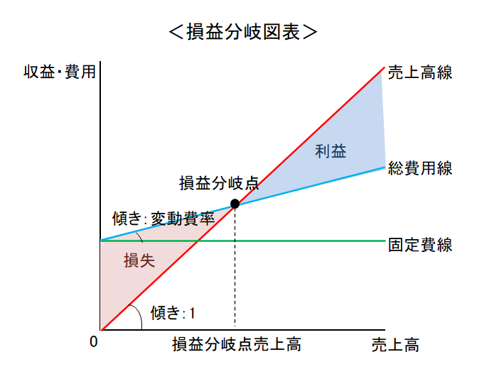
ちょっとだけお金の話
工数ってなに？
1日（標準7.75時間）働いた場合、1工数×2.4万円として労務費に計上。
製品原価＝材料費＋労務費＋経費
労務費は比例的（比例費）に増えるため、工数が増えると原価が増え、結果的に利益が減る
【Note】
損益分岐点：「売上＝費用」となる金額、すな
わち「得も損もしない」金額のこと。

Slide 11
財務三表
財務諸表とは
企業の一定期間の経営成績、財政状態、キャッシュフローの状況を利害関係者（主に株主）に報告するための書類をいいます。一般的には決算書とも呼ばれていますが、財務諸表のなかでも、貸借対照表・損益計算書・キャッシュフロー計算書は特に「財務三表」と呼ばれます。
貸借対照表（Balance Sheet：B/L）
会社の持っているお金やモノの他、どのくらい借金があるのかなどが分かります。
損益計算書（Profit and Loss Statement：P/L）
会社が儲かっているか（黒字）、損しているか（赤字）が分かります。
キャッシュフロー計算書（Statements of Cash Flows：C/F）
会社にどのようにお金が入ってきて、何にお金を使っているのかが分かります。

Slide 12
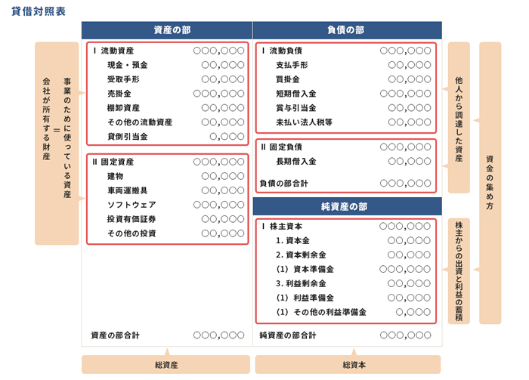
貸借対照表（Balance Sheet：B/L）
会社の持っているお金やモノの他、どのくらい借金があるのかなどが分かります。

Slide 13
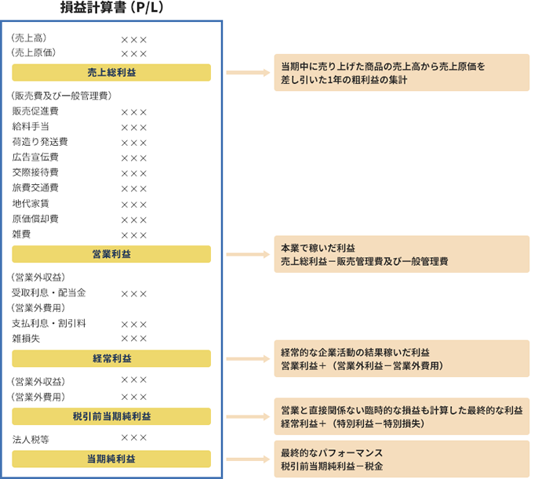
損益計算書（Profit and Loss Statement：P/L）
会社が儲かっているか（黒字）、損しているか（赤字）が分かります。

Slide 14
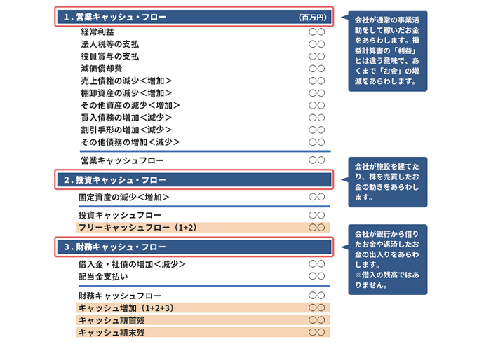
キャッシュフロー計算書（Statements of Cash Flows：C/F）
会社にどのようにお金が入ってきて、何にお金を使っているのかが分かります。

Slide 15
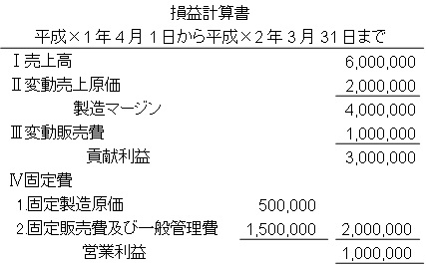
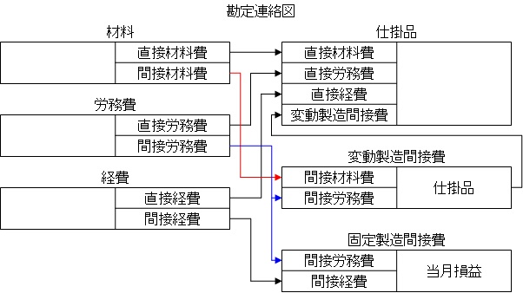
損益計算書から読み解く売り上げ原価の仕組み
※直接原価計算を例にします。
製造原価は変動費と固定費に分けられ、仕掛品（しかかりひん）勘定に集計されるのは変動製造間接費のみになります。

Slide 16

原価が上がると利益は下がるので要注意
※直接原価計算を例にします。
労務費（工数）が増えると結果的に純利益が減る
個人所得が減る・・・
自己点検を利用した自浄作用でより効率的・効果的なGMPを達成し、利益を増やそう！！

Slide 17
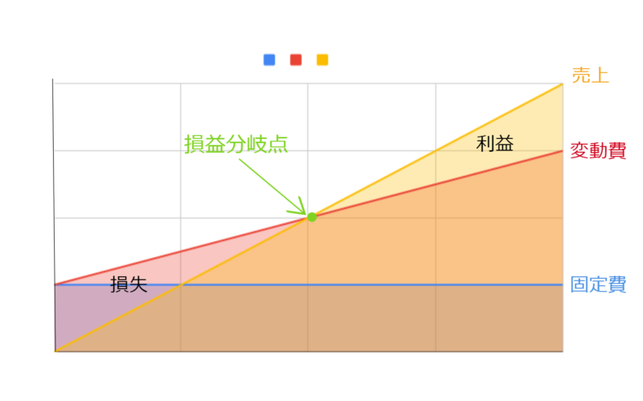
CVP分析
Cost（原価）、Volume（販売量）、Profit（利益）=CVP
損益分岐点分析とも呼ばれる。どのくらい売れば利益となりどれくらいしか売
れなければ損になるかを分析する手法のことを
売上高 －(変動費+固定費)
＝営業利益
売上高ー変動費=営業利益+固定費
売上高 ー変動費＝限界利益
損益分岐点（営業利益）が0の場合
売上高ー（変動費＋固定費）＝0
固定費=売上高ー変動費
固定費＝限界利益

